Slide 1
3 Physikalisch-technische Grundlagen

Slide 2
Gliederung
Ausbreitung von Funkwellen
    Einflussfaktoren
    Reichweite
Digitalfunk
    Netzstruktur
    Betriebsarten
    Kommunikationsarten

Slide 3

Grundlagen
Wie kommen Informationen von A nach B?

Slide 4
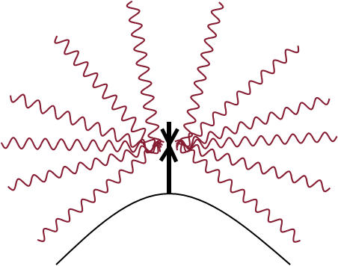
Elektro-magnetische Wellen
Zur drahtlosen Übertagung von Daten sind elektro-magnetische Wellen notwendig:

Slide 5
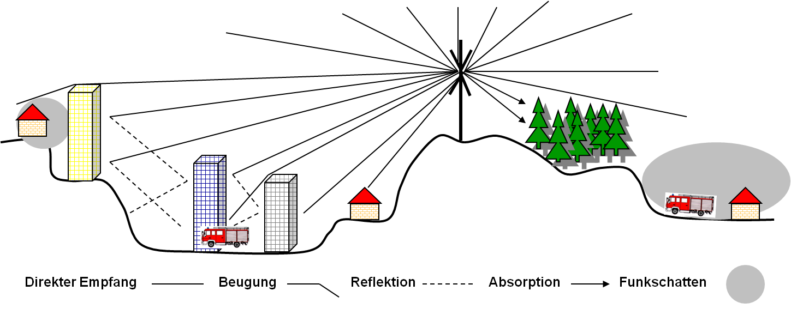
Geographische Umstände
Die Abstrahlung der EM-Wellen wird durch diverse Einflüsse vermindert, ausgelöscht oder auch verbessert:
Beugung an Kanten und Ecken (Gebäude)
Störungen in EM-Feldern (in der Nähe elektrischer Anlagen)
Reflexion an Flächen
Absorption

Slide 6
Reichweite
Welche Reichweiten kann ich damit erreichen?

Slide 7
Reichweite
Beeinflussende Faktoren:
Sende- und Empfangsleistung
Antennenhöhe und –bauart
Geographische Umstände
Standort und Trageweise des Gerätes
Wetter (!)

Slide 8
Sende- und Empfangsleistung
Prinzipiell gilt:
Mehr Sendeleistung = Mehr Reichweite
Feldstärke wird mit dem Quadrat des Abstands schwächer (wie Wärmestrahlung)
Eingangsleistung
Empfänger
Ausgangsleistung
Sender
Entfernung
1
2
3
4
5
Empfangsfeldstärke
1
1/4
1/9
1/16
1/25
Bildquelle : Schulungsunterlage Digitalfunk LFKS RLP

Slide 9
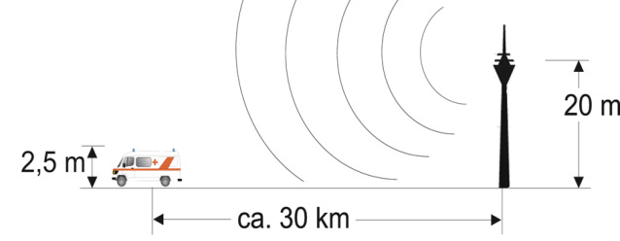

Antennenhöhe
Je höher die Antenne, desto größer die Reichweite
Maximale Höhe ist limitiert auf 15m, da ansonsten eine Einbuchung in zu viele Basisstationen erfolgen könnte
A
A
A
Bildquelle: Lehrstoffmappe Sprechfunk NRW
Notes:
Alexander Kessel, Autorisierte Stelle:
„Die berechnete Antennenhöhe zur Netzversorgung ist 1,5m über Grund. Dies bedeutet aber nicht, das die Kommunikation auf 0,1 m nicht gegeben ist. Es handelt sich um einen mathematischen Wert zur Berechnung des Feldes.
Für die Feststationen haben wir eine max. Antennenhöhe von 15m über Grund festgelegt.“

Slide 10
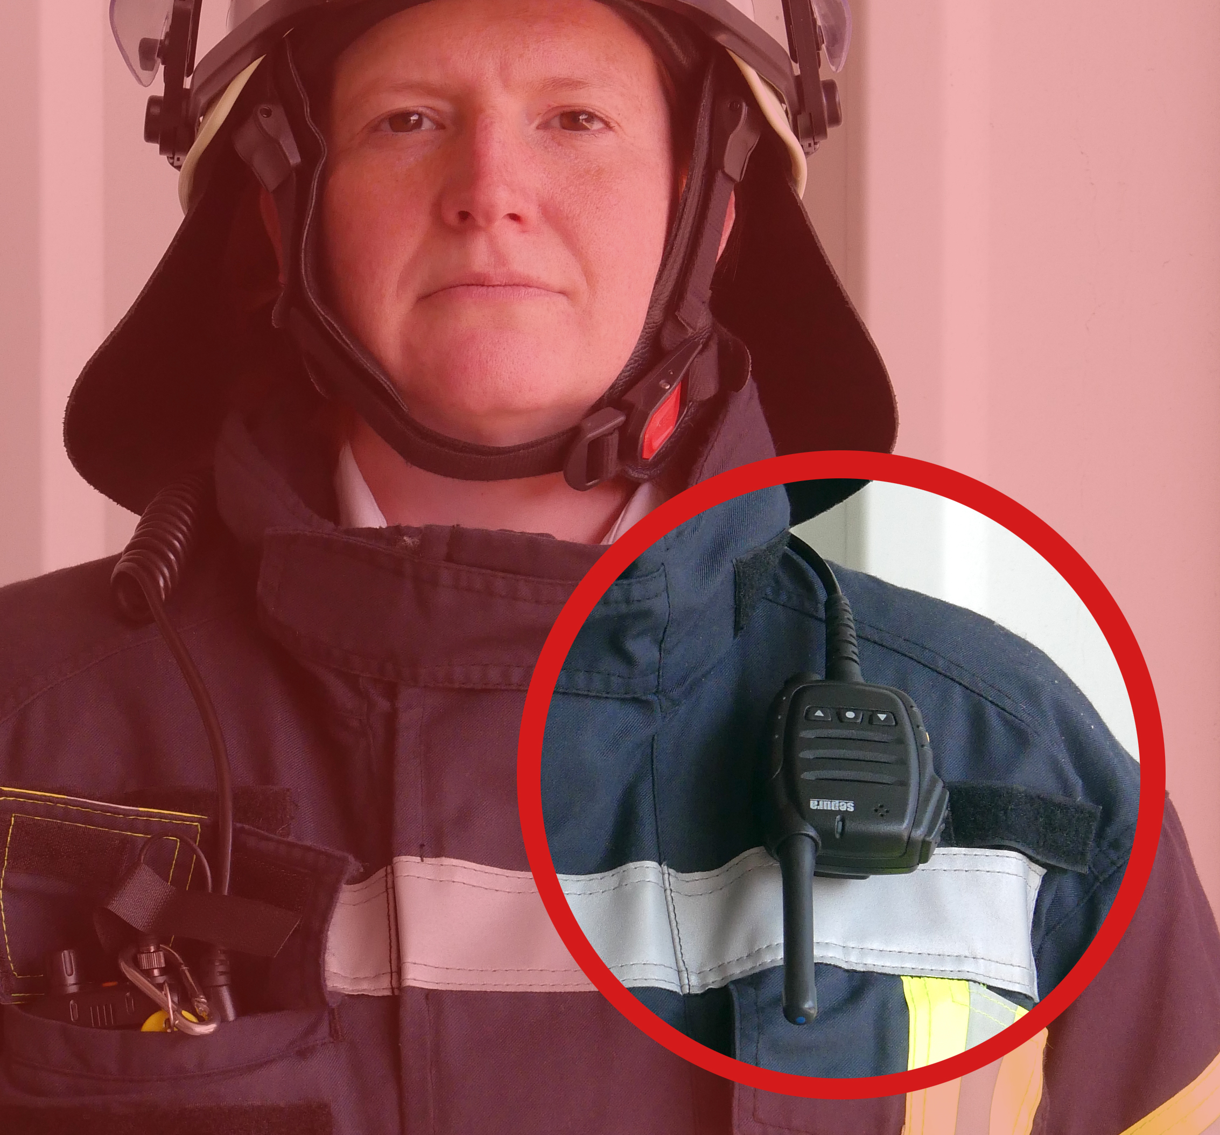
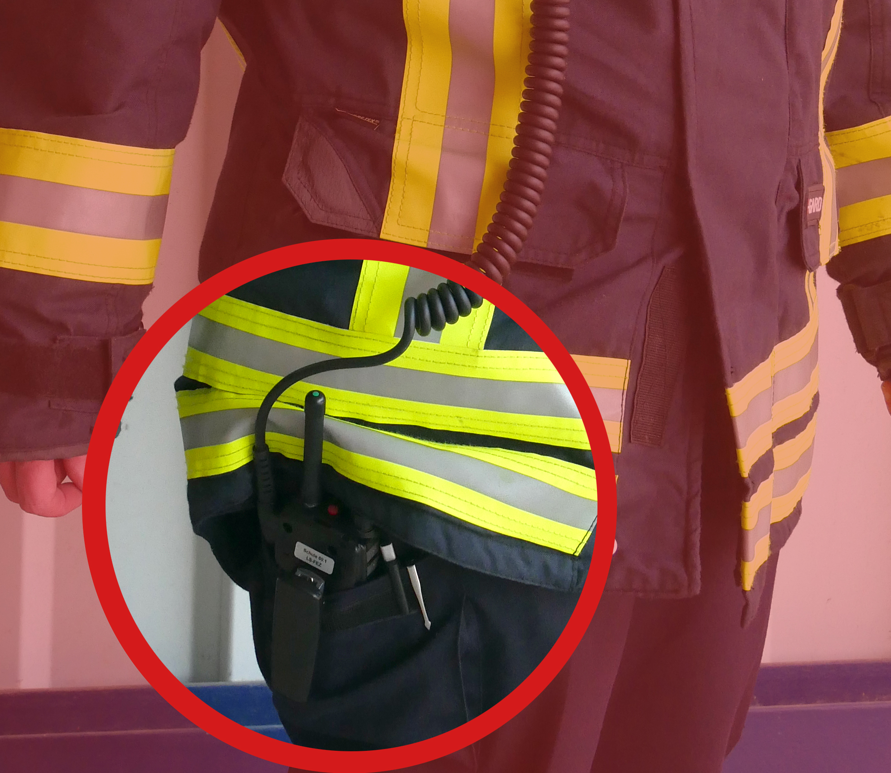
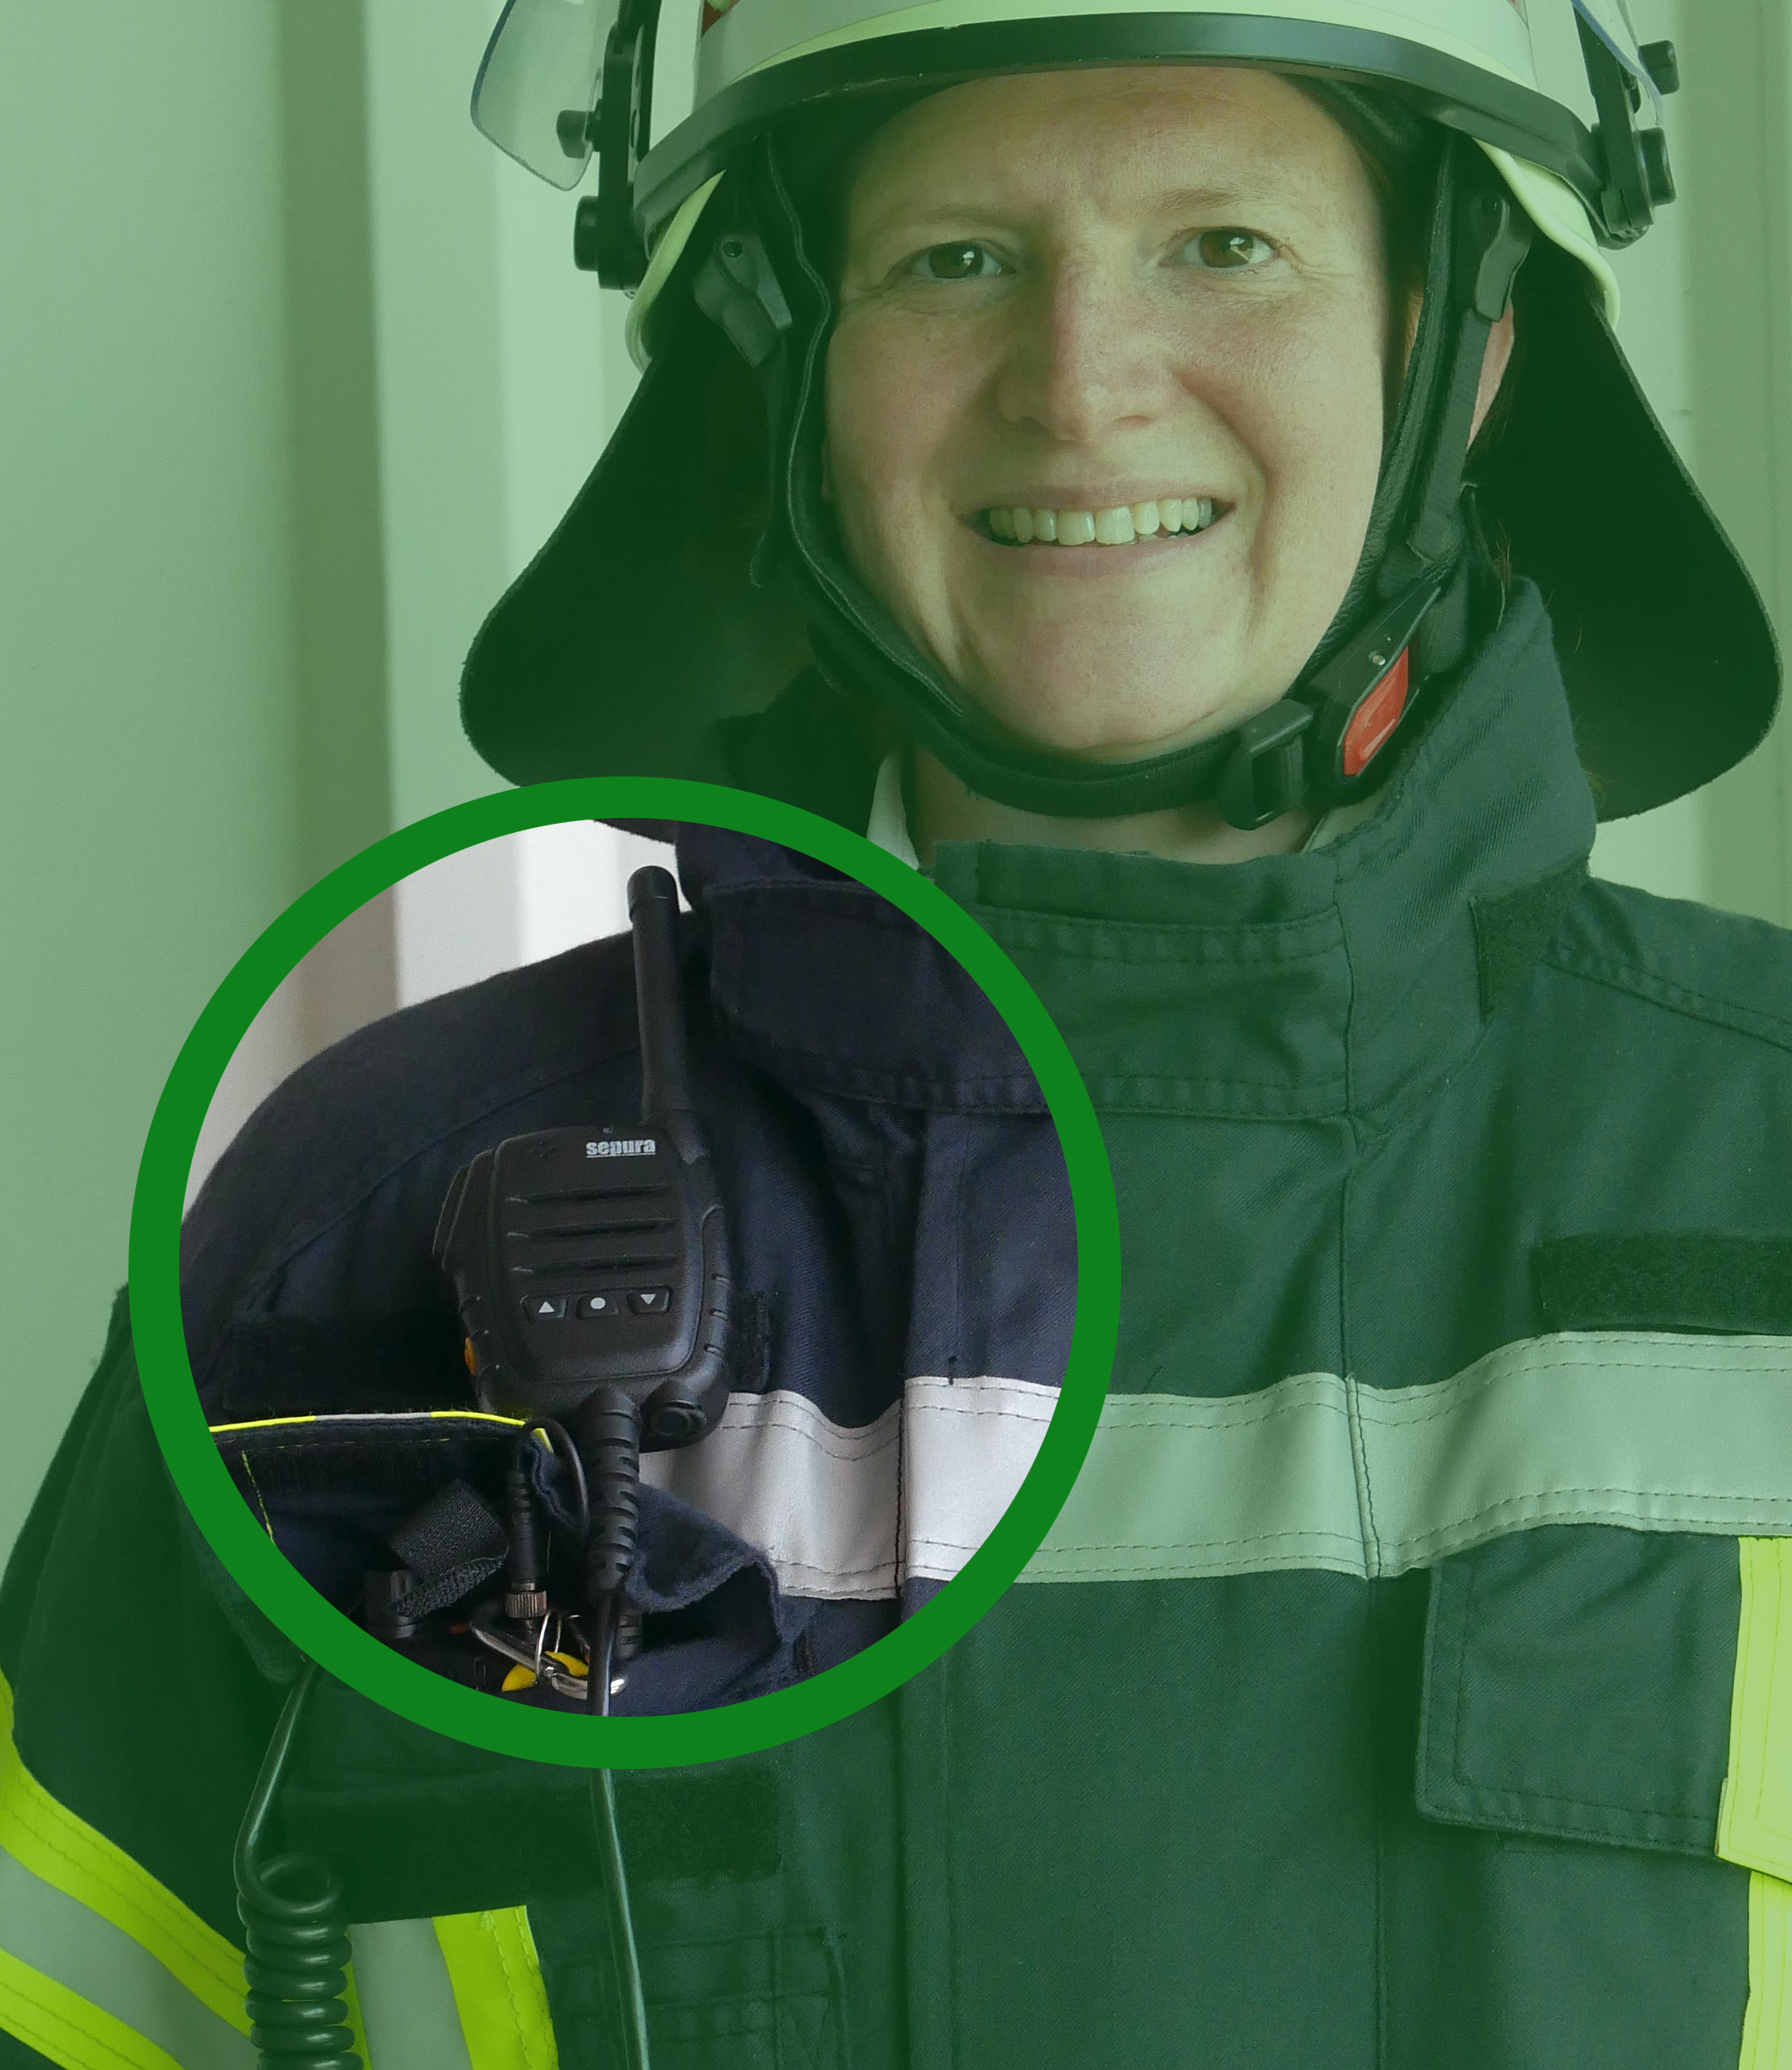
Antennenposition
Antennen strahlen ihre volle Leistung nur in senkrechter Position ab.
Die Position kann daher nicht aus aerodynamischen oder optischen Gründen verändert werden.

Slide 11
3.1 digitalfunk

Slide 12
Physikalische und technische grundlagen
Wie werden Daten im
Digitalfunk übertragen?

Slide 13
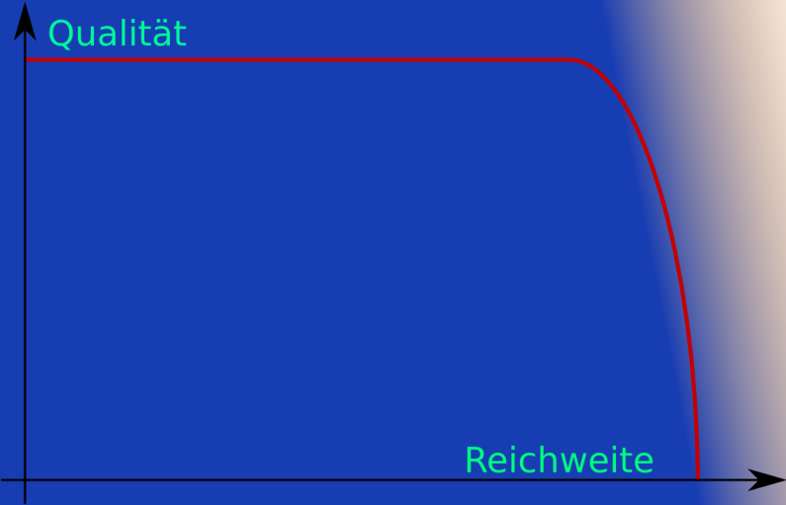
ÜbeRtragung
Im wesentlichen bedeutet „Digital“, eine Übertragung von 1 und 0
Das Signal wird digitalisiert, das heißt entweder Spannung oder keine Spannung (1 oder 0)
Signalrauschen wird wieder entfernt, da kein Wert sondern Spannung oder keine Spannung ermittelt wird.
Es kann zu einem gewissen Maß korrigiert werden.
Bildquelle : Schulungsunterlage Digitalfunk LFKS RLP
Notes:
Konsequenz:
Gleichbleibend gute Sprachqualität, bis zum plötzlichen Ausfall
Durch Abgleichtabellen und TETRA-Codec ist eine begrenzte Fehlerkorrektur möglich
IDEALISIERTES BILD!

Slide 14
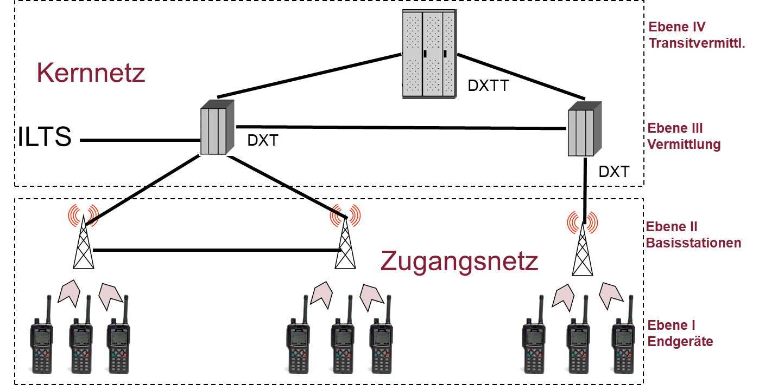
Netzstruktur
Wie funktioniert der Aufbau der Funkverbindung?

Slide 15
Endgeräte (Ebene I)
Verschiedene Endgerättypen
HRT: Handheld Radio Terminal (Handfunkgerät)
MRT: Mobile Radio Terminal (Fahrzeugfunkgerät)
FRT: Fixed Radio Terminal (ortsfeste Funkanlagen)

Slide 16
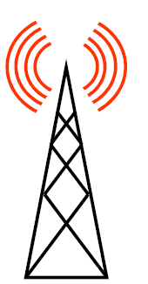
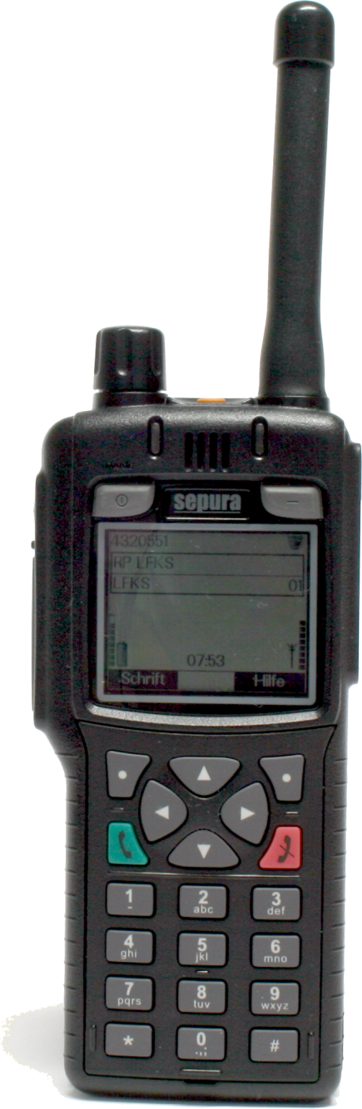
Netzaufbau in 5 Ebenen
Ebene II Basisstationen
Ebene I Endgeräte
Notes:
Basisstationen untereinander in Ringstruktur vernetzt

Slide 17
Basisstationen (Ebene II)
Die Basisstation leitet die Funkkommunikation in die Netzinfrastruktur über und versorgt genau eine Funkzelle

Slide 18

Netzaufbau in 5 Ebenen
ILtS
DXT
Ebene III Vermittlung
DXT
Ebene II Basisstationen
Ebene I Endgeräte
Notes:
DXT auch vernetzt

Slide 19
Vermittlung (EBENE III)
DXT = Vermittlungsstellen
Hier sind die wesentlichen Funktionen des Netzes hinterlegt
Administrative Stellen (ILTS) sind mit den DXT verbunden
Stellen Verbindung zu Transitvermittlungsstellen (DXTT) her

Slide 20

Netzaufbau in 5 Ebenen
NMC
Ebene V Netzsteuerung
Ebene IV Transitvermittl.
DXTT
ILTS
DXT
Ebene III Vermittlung
DXT
Ebene II Basisstationen
Ebene I Endgeräte

Slide 21
Transitvermittlung
(EBENE IV)
Transitvermittlungsstellen (DXTT) sind übergeordnete Vermittlungsstellen, die bundesweite Verbindungen über möglichst wenige Zwischenschritte ermöglichen

Slide 22
Netzaufbau in 5 Ebenen
Ebene IV Transitvermittl.
Kernnetz
DXTT
ILTS
DXT
Ebene III Vermittlung
DXT
Ebene II Basisstationen
Zugangsnetz
Ebene I Endgeräte

Slide 23
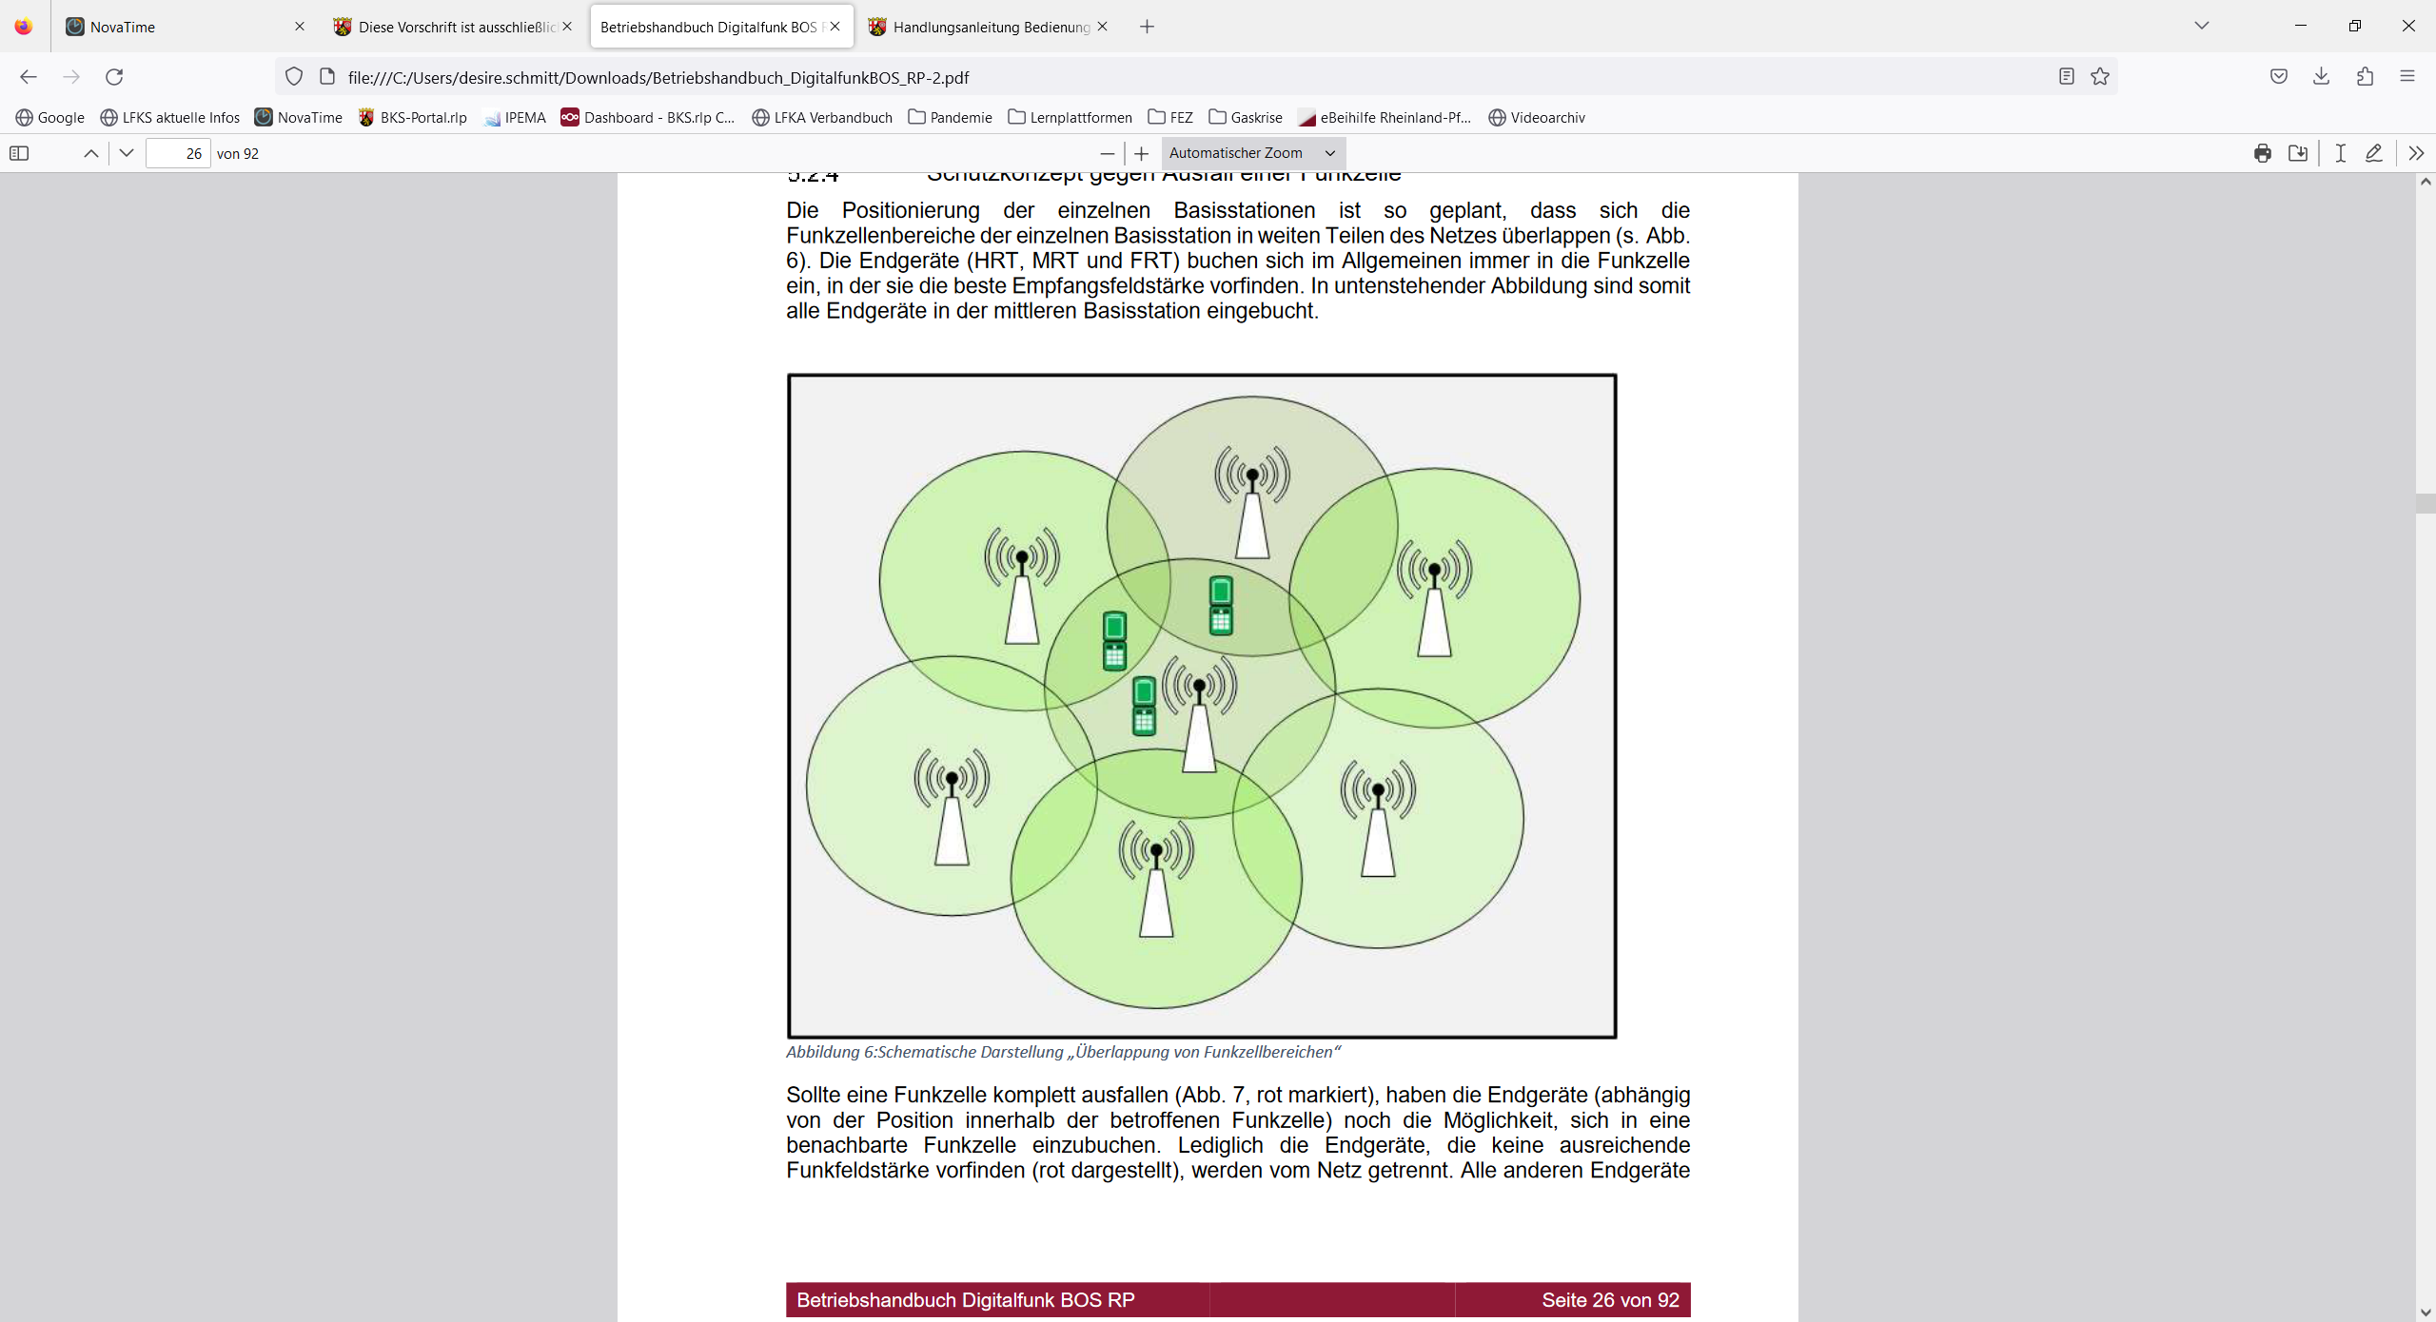
Nutzen
Merke: Alle Basis-stationen des Digital-funknetzes sind über die
Zentrale Netzsteuerung miteinander verbunden.
So ist auch im Bedarfs-fall ein bundesweiter Empfang möglich!
Quelle: Betriebshandbuch Digitalfunk BOS RLP
Bildquelle : Schulungsunterlage Digitalfunk LFKS RLP

Slide 24
Rückfallbetrieb
Was passiert, wenn eine Basisstation die Verbindung zu anderen verliert?

Slide 25
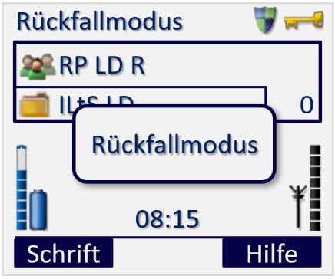
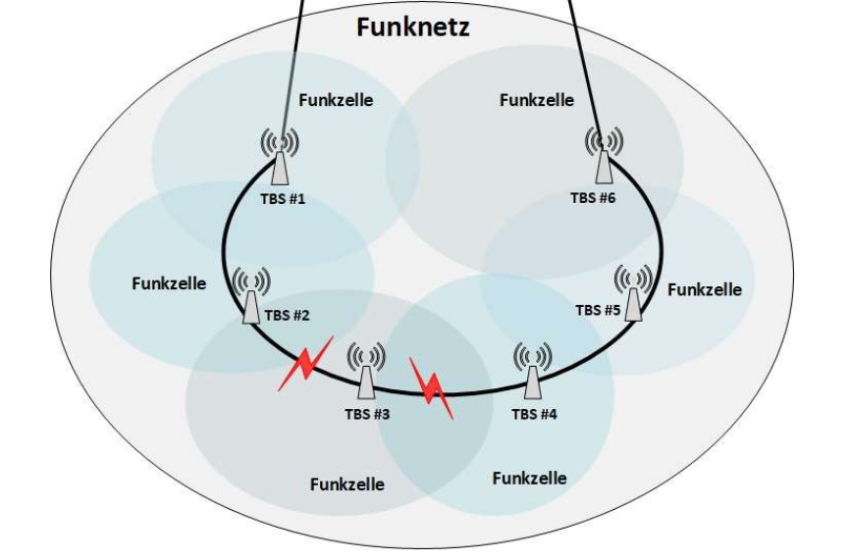
Fallback Mode Operation

Slide 26
Maßnahmen
Repeater oder Gateway

Slide 27
Betriebsarten
Welche Betriebsarten stehen zur Verfügung?
TMO
DMO

Slide 28
Netzbetrieb
„Trunked Mode Operation“ (TMO)
HRT wird über Basisstation verbunden
→große Reichweiten, in einigen Gruppen sogar bundesweit

Slide 29
Direktbetrieb
→ „Direct Mode Operation“ (DMO)
HRT übermittelt direkt an andere HRTs in Reichweite (keine Basisstation zwischengeschaltet)
→Reichweite von Sendeleistung des HRTs abhängig
→keine Infrastruktur notwendig
Da weniger DMO-Frequenzen zur Verfügung stehen, ist eine Störung durch Überreichweiten anderer HRTs auf gleicher Frequenz möglich.

Slide 30
Betriebsarten
Wann sollte man welche Betriebsart nutzen?
TMO
DMO
Außeneinsatz
Außeneinsatz ohne Netzanbindung
Innenangriff
Notes:
Prinzipiell bleibt der TMO der Standardmodus
Obige Anordnung kann nicht pauschalisiert werden

Slide 31
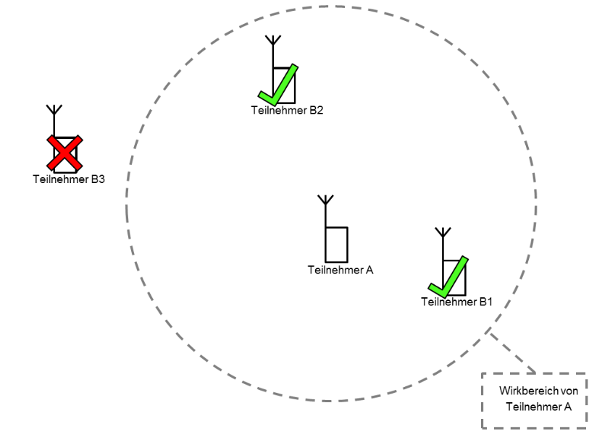
Repeater
Was mache ich wenn die Reich-weite meines HRT nicht
ausreicht?
Quelle: FwDV / DV 810

Slide 32
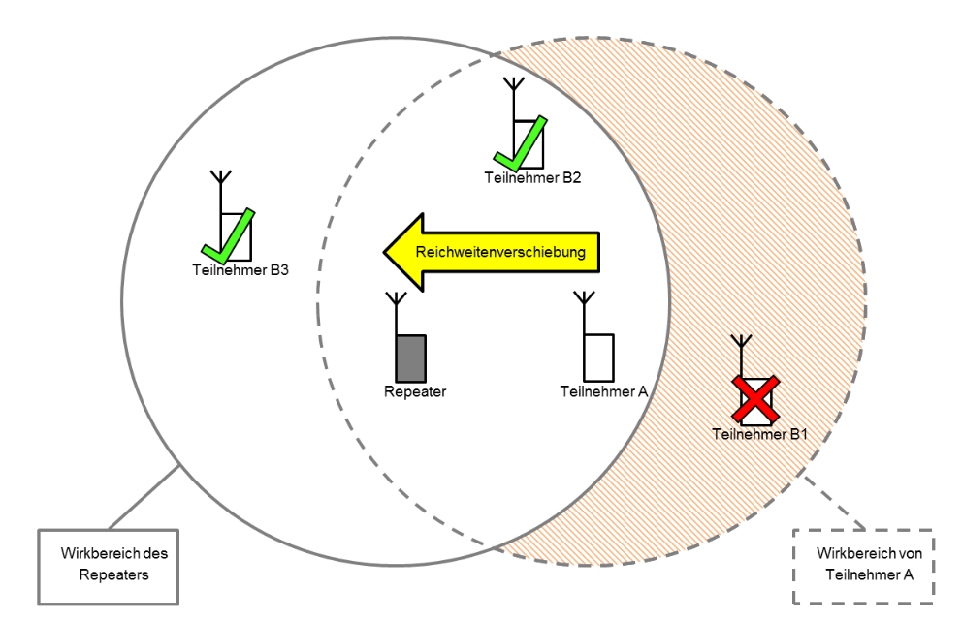
Repeater
Gleiches Prinzip wie in der Netzwerktechnik
Das vorhandene Signal wird abgegriffen und erneut ausgesendet → Reichweitenverschiebung
Quelle: FwDV / DV 810

Slide 33
Repeater
Repeater hat einen erhöhten Strombedarf
Repeater sollte zur Sicherstellung der Funkverbindung nicht mehr bewegt werden
In einer DMO Gruppe, in der ein Repeater geschaltet ist, ist das Senden und Empfangen in dieser Gruppe nur von Geräten möglich, die den Repeater auch empfangen
Repeater werden nur auf Anweisung des Einheitsführers geschaltet!

Slide 34

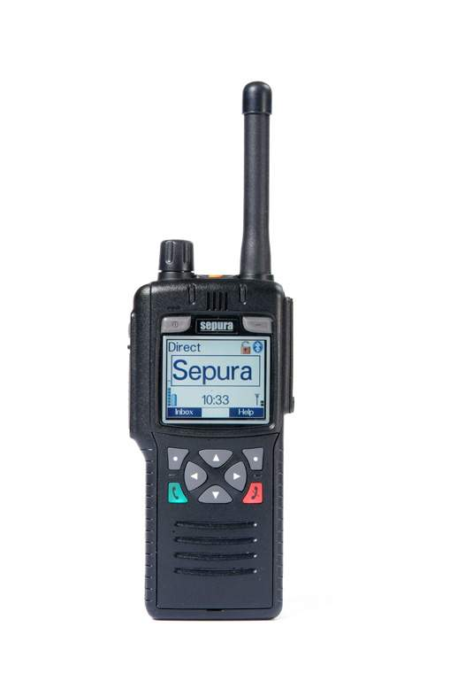
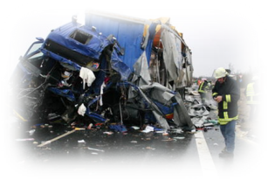
Gateway
Gibt es eine
Möglichkeit in nicht durch Basisstationen abgedeckten Bereichen im TMO zu funken?
0
✗
Digitalfunk

Slide 35
gateway
Bestimmte lizenzierte Funkgeräte (meist MRTs) können, falls keine ausreichende Netzab-deckung im TMO verfügbar ist, als Gateway eingesetzt werden.
Hierdurch wird der DMO-Verkehr einer Gruppe in die entsprechend geschaltete TMO-Gruppe überführt und umgekehrt
Es kann nur ein Sprachruf pro Gruppe übergeleitet werden

Slide 36
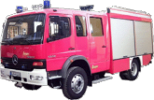
gateway
✗
0
TMO
Digitalfunk
DMO

Slide 37
gateway
Beachte: Das Gateway-MRT ist nicht mehr für den Funkverkehr nutzbar
Mehrere Gateways in räumlicher Nähe stören sich gegenseitig
Schlimmstenfalls Kommunikationsausfall
Gateway während der Fahrt ist untersagt
Empfehlung der Autorisierten Stelle: Maximal ein Gateway pro Gruppe und Einsatzort

Slide 38
Personalisierung
Woher weiß die Leitstelle denn immer, wer da spricht?
TEI
OPTA
ITSI

Slide 39
TEI
Jedes Gerät erhält die sog. „TETRA Equipment Identity“ (TEI)
Fest einprogrammierte Geräteidentifikationsnummer
Dient der eindeutigen Identifikation des Gerätes
Weltweit einmalige, nicht zu verändernde Nummer, die bei der Produktion einprogrammiert wird
Notes:
IMEI: International Mobile Equipment Identity

Slide 40
OPTA/ ADressierung
OPTA = Operativ taktische Adresse
Kein Teil des TETRA-Standards, sondern extra für die BOS entwickelt
Durch die OPTA und die ITSI (Individual Tetra Subscriber Indentification) wird jedes Funkgerät genau identifizierbar
Grundlage: OPTA-Richtlinie

Slide 41
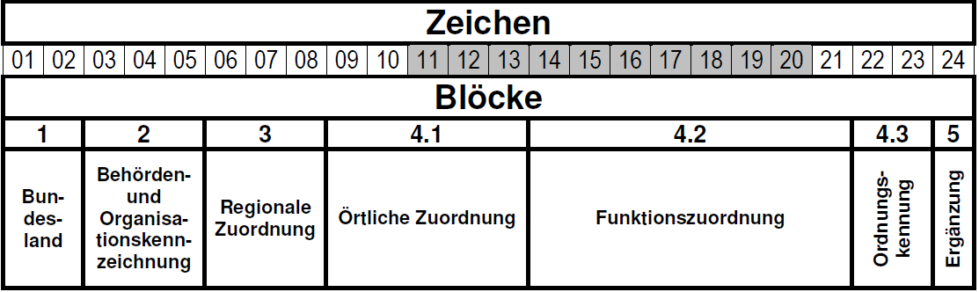
OPTA/ ADressierung
Die Alias-OPTA definiert das Funkgerät in seiner Funktion
Bildquelle : OPTA Richtlinie

Slide 42
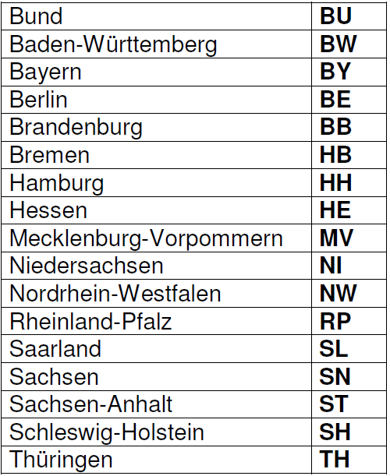
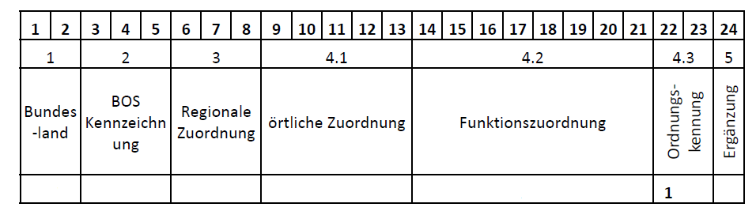
OPTA/ ADressierung
Block 1 (Zeichen 1 und 2)
Zugehörigkeit zur Länderstruktur
R P
Bildquelle : OPTA Richtlinie

Slide 43
OPTA/ ADressierung
Block 2 (Zeichen 3-5)
Behörden- und Organisationszugehörigkeit
Feuerwehr | FW
Katastrophenschutz | KAT
Rettungsdienst | RD
Polizei | POL
R P
F W
Bildquelle : OPTA Richtlinie

Slide 44
OPTA/ ADressierung
Block 3 (Zeichen 6-8)
Zuordnung zu Landkreis/ kreisfreier Stadt
Amtliches Kraftfahrzeugkennzeichen
R P
F W
K O
Bildquelle : OPTA Richtlinie
Notes:
Bei Stadt+ Landkreis mit gleicher Kennung: Landkreis mit # gekennzeichnet
M = Stadt München; M# = Landkreis München

Slide 45
OPTA/ ADressierung
Block 4.1. (Zeichen 9-13)
Weitere Untergliederung unterhalb Landkreisebene z.B. VG-Zuordnung
Ziffern oder Buchstaben möglich
Beispiel: Wache 1
R P
F W
K O
1
Bildquelle : OPTA Richtlinie
Notes:
Bisherige 1.Kennzahl im Analog Funkrufnamen
Auf Frage ob die Funkrufnamen novelliert werden: Alexander Kessel, Autorisierte Stelle:
„In RP werden die Funkrufnamen wie bisher gesprochen. Im Rahmen der späteren Erneuerung des Funkrufnamenkatalog werden wir in Rheinland-Pfalz dieses Thema neu diskutieren. Abgesehen von einigen Gemeinden in NRW hat sich dies bisher bundesweit nicht durchgesetzt. „

Slide 46
OPTA/ ADressierung
Block 4.2. (Zeichen 14-21)
Taktischer Einsatzwert
R P
F W
K O
1
E L W
Bildquelle : OPTA Richtlinie
Notes:
Bisherige 2. Teilziffer im Analog Funkrufnamen

Slide 47
OPTA/ ADressierung
Block 4.3. (Zeichen 22 und 23)
Unterscheidung mehrerer Teilnehmer mit gleicher Funktionsbezeichnung
Handfunkgeräte, die keinem Fahrzeug oder keiner Funktion zugeordnet sind, werden an dieser Stelle durchnummeriert
R P
F W
K O
1
E L W
1
Bildquelle : OPTA Richtlinie
Notes:
Bisherige 3. Kennzahl im Analog Funkrufnamen

Slide 48
OPTA/ ADressierung
Block 5 (Zeichen 24)
Unterscheidung mehrerer Teilnehmer der gleichen taktischen Einheit
Hier: 1.HFG des 1. ELW 1 der FW Koblenz
R P
F W
K O
1
E L W
1
1
Bildquelle : OPTA Richtlinie

Slide 49
Fragen?

Slide 50
Ende des Kapitels „Physikalische und technische Grundlagen“

